Slide 1

Bài 3:
MOL VÀ TỈ KHỐI CHẤT KHÍ

Slide 2
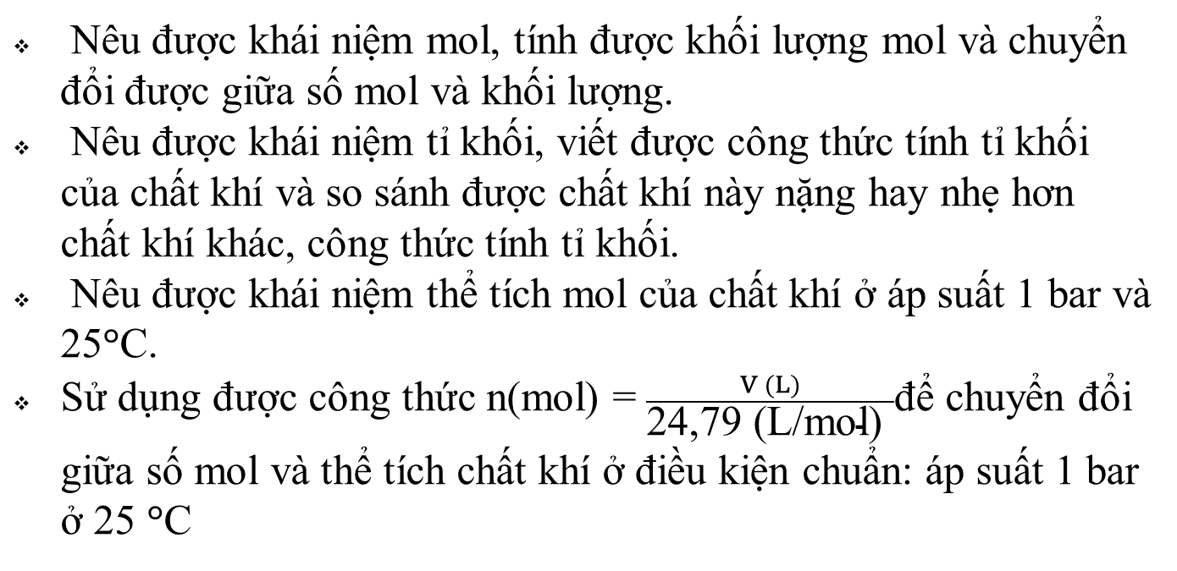
MỤC TIÊU
Nêu được khái niệm mol, tính được khối lượng mol và chuyển đổi được giữa số mol và khối lượng.
Nêu được khái niệm tỉ khối, viết được công thức tính tỉ khối của chất khí và so sánh được chất khí này nặng hay nhẹ hơn chất khí khác, công thức tính tỉ khối.
Nêu được khái niệm thể tích mol của chất khí ở áp suất 1 bar và 25°C.
Sử dụng được công thức n(mol) = $\frac{V (L)}{\text{24,79 }\text{(}\text{L}\text{/}\text{mol}\text{) }}$để chuyển đổi giữa số mol và thể tích chất khí ở điều kiện chuẩn: áp suất 1 bar ở 25 °C

Slide 3

Bằng phép đo thông thường, ta chỉ xác định được khối lượng chất rắn, chất lỏng hoặc thể tích của chất khí. Làm thế nào để biết lượng chất có bao nhiêu phân tử, nguyên tử?
Notes:
Để biết được lượng chất có bao nhiêu phân tử, nguyên tử ta cần sử dụng khái niệm mol.

Slide 4
I.
II.
MOL
TỈ KHỐI CHẤT KHÍ
01.
Khái niệm
03.
Thể tích mol chất khí
02.
Khối lượng mol
NỘI DUNG BÀI HỌC

Slide 5
I.
MOL

Slide 6
01.
Khái niệm

Slide 7


Trong khoa học, $\frac{1}{12}$khối lượng nguyên tử carbon được quy ước là đơn vị khối lượng 12 nguyên tử (amu).
→ Khối lượng 1 nguyên tử carbon là 12 amu
→ Khối lượng này vô cùng nhỏ bé, không thể cân bằng các dụng cụ thông thường

Slide 8
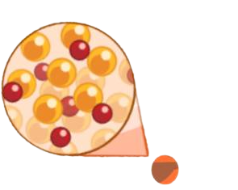
6,022.10²³ phân tử
1 mol

Slide 9
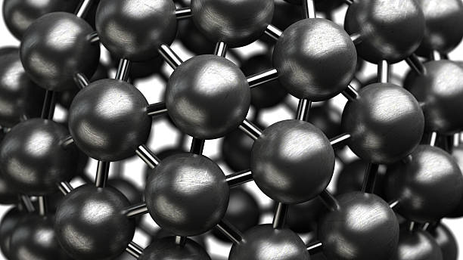
6,022.10²³ nguyên tử Fe
1 mol Fe

Slide 10
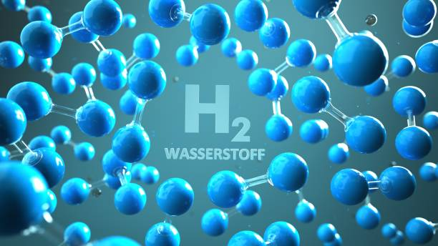
6,022.10²³ phân tử H₂
1 mol H₂
Chú ý: Phân biệt ý nghĩa của hai cách viết sau
1 mol H: Chỉ 1 mol nguyên tử hidro.
1 mol H₂: Chỉ 1 mol phân tử hidro.

Slide 11
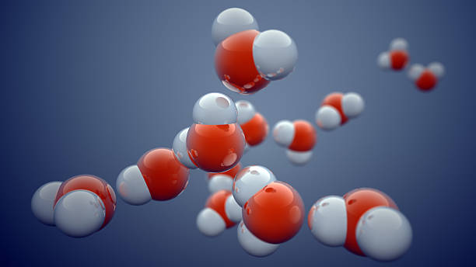
6,022.10²³ phân tử H₂O
1 mol H₂O

Slide 12

Mol là lượng chất có chứa N_{A} (6,022.10²³) nguyên tử hoặc phân tử của chất đó. Con số 6,022.10²³ được gọi là số Avogadro và kí hiệu là N_{A}.

Slide 13
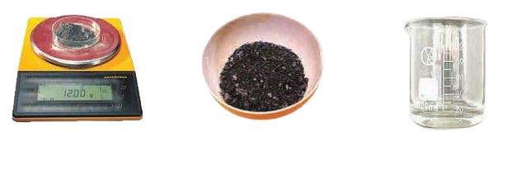
a) 12 gam carbon có N_{A} nguyên tử hay 1 mol nguyên tử carbon
b) 254 gam iodine cỏ N_{A} phân tử hay 1 mol phân tử iodine
c) 18 gam nước có N_{A} phân tử H₂O hay 1 mol phân tử nước
Hình 3.1. Một số ví dụ lượng chất chứa N_{A} nguyên tử hoặc phân tử.

Slide 14

HOẠT ĐỘNG

Slide 15
Câu hỏi và bài tập
1. Đọc thông tin Hình 3.1 và so sánh khối lượng của 1 mol nguyên tử carbon, 1 mol phân tử iodine và 1 mol phân tử nước.
Lời giải
+ Khối lượng 1 mol nguyên tử carbon là 12 gam.
+ Khối lượng 1 mol phân tử iodine là 254 gam.
+ Khối lượng 1 mol phân tử nước là 18 gam.
Vậy khối lượng 1 mol nguyên tử carbon < khối lượng 1 mol phân tử nước < khối lượng 1 mol phân tử iodine.

Slide 16
Câu hỏi và bài tập
2. Tính số nguyên tử, phân tử có trong mỗi lượng chất sau:
a) 0,25 mol nguyên tử C; b) 0,002 mol phân tử I₂;
c) 2 mol phân tử H₂O.
Lời giải
a) 0,25 mol nguyên tử C có 0,25 × 6,022 × 10²³ = 1,5055 × 10²³ nguyên tử C.
b) 0,002 mol phân tử I₂ có 0,002 × 6,022 × 10²³ = 1,2044 × 10²¹ phân tử I₂.
c) 2 mol phân tử H₂O có 2 × 6,022 × 10²³ = 1,2044 × 10²⁴ phân tử H₂O.

Slide 17
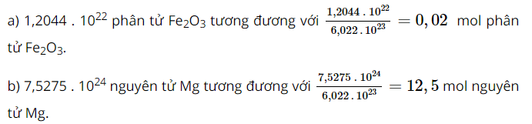
Câu hỏi và bài tập
3. Một lượng chất sau đây tương đương bao nhiêu mol nguyên tử hoặc mol phân tử?
a) 1,2044.10²² phân tử Fe₂O₃; b) 7,5275.10²⁴ nguyên tử Mg.
Lời giải

Slide 18

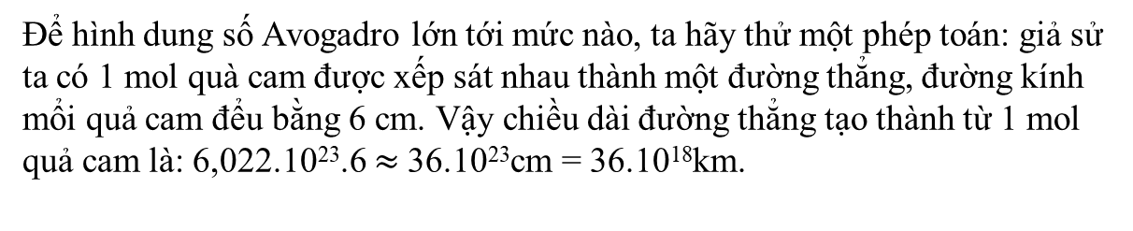
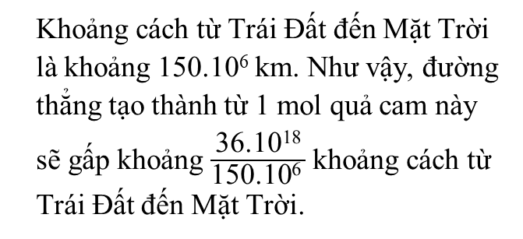
Để hình dung số Avogadro lớn tới mức nào, ta hãy thử một phép toán: giả sử ta có 1 mol quà cam được xếp sát nhau thành một đường thẳng, đường kính mổi quả cam đểu bằng 6 cm. Vậy chiều dài đường thẳng tạo thành từ 1 mol quả cam là: 6,022.10²³.6 $≈$36.10²³cm = 36.10¹⁸km.
Khoảng cách từ Trái Đất đến Mặt Trời là khoảng 150.10⁶ km. Như vậy, đường thẳng tạo thành từ 1 mol quả cam này sẽ gấp khoảng $\frac{\text{36}\text{.}\text{10}\text{18}}{\text{150}\text{.}\text{10}\text{6} }$ khoảng cách từ Trái Đất đến Mặt Trời.
Số Avogadro lớn tới mức nào?
Có thể thấy số Avogadro vô cùng lớn. Vì vậy, nó chỉ được sử dụng đối với hạt vi mô.

Slide 19
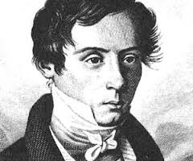
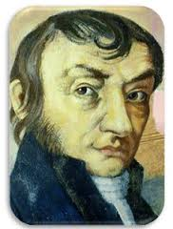
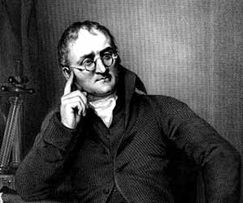

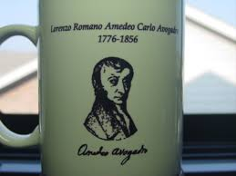

Avogađro - nhà Vật lý, Hóa học người Ý( 1776 – 1856) (Lorenzo Romano Amedeo Carlo Avogadro)
Ông là người đã phát minh ra số Avogađro - đây là một con số rất quan trọng đối với môn vật lý và đặc biệt là môn hoá học
( Số Avogađro đúng bằng 6,02214179(30)×10²³ )

Slide 20
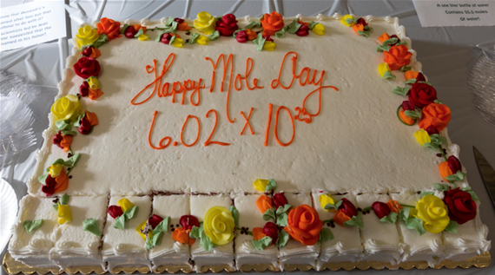
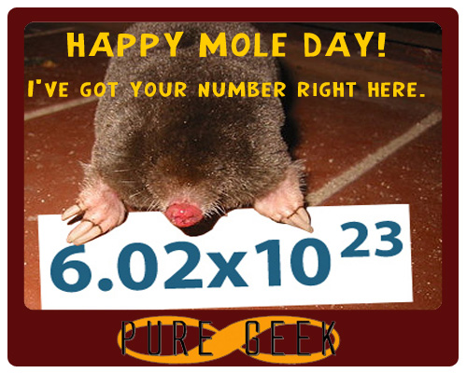
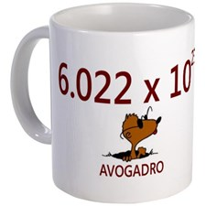

Ngày 23 tháng 10 hàng năm được gọi là ngày “Mol”. Đây là một ngày lễ không chính thức nhằm vinh danh đơn vị Mol. Ngày” Mol ” hàng năm bắt đầu lúc 6h02 sáng và kết thúc lúc 18h02 tối. Nguồn gốc những mốc thời gian này là giá trị của hằng số Avogađro (6,022×10²³).

Slide 21
02.
Khối lượng mol

Slide 22

Khối lượng mol là gì?

Slide 23

Khối lượng mol (kí hiệu là M) của một chất là khối lượng của N_{A} nguyên tử hoặc phân tử chất đó tính theo đơn vị gam.

Slide 24
Bảng 3.1. Khối lượng một số nguyên tử và khối lượng mol nguyên tử tương ứng
Nguyên tử | Kí hiệu hoá học | Khối lượng nguyên tử | Khối lượng mol nguyên tử
Carbon | C | 12 amu | 12 g/mol
Hydrogen | H | 1 amu | 1 g/mol
Oxygen | O | 16 amu | 16 g/mol

Slide 25
Bảng 3.1. Khối lượng một số phân tử và khối lượng mol phân tử tương ứng
Phân tử | Công thức hoá học | Số lượng nguyên tử trong phân tử | Khối lượng phân tử
Hydrogen | H₂ | 2 nguyên tử H | 2.1=2 (amu)
Nước | h₂o | 2 nguyên tử H, 1 nguyên tử O | 2.1 + 1.16 = 18 (amu)

Slide 26
Khối lượng mol (g/mol) của một chất và khối lượng nguyên tử hoặc phân tử của chất đó (amu) bằng nhau về trị số, khác về đơn vị đo.

Slide 27
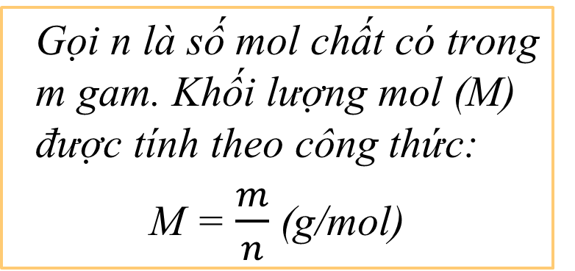
Gọi n là số mol chất có trong m gam. Khối lượng mol (M) được tính theo công thức:
M = $\frac{m}{n}$(g/mol)

Slide 28
HOẠT ĐỘNG

Slide 29

Câu hỏi và bài tập
1. Tính khối lượng mol của chất X, biết rằng 0,4 mol chất này có khối lượng là 23,4 gam.
Lời giải

Slide 30

Câu hỏi và bài tập
2. Tính số mol phân tử có trong 9 gam nước, biết rằng khối lượng mol của nước là 18 g/mol.
Lời giải

Slide 31

Câu hỏi và bài tập
3. Calcium carbonate có công thức hoá học là CaCO₃.
a) Tính khối lượng phân tử của calcium carbonate.
b) Tính khối lượng của 0,2 mol calcium carbonate.
Lời giải
a) Khối lượng phân tử của calcium carbonate:
40 + 12 + 16 × 3 = 100 (amu).
b) Khối lượng của 0,2 mol calcium carbonate là:

Slide 32
03.
Thể tích mol chất khí

Slide 33

Thể tích mol chất khí là gì?

Slide 34
Thể tích mol của chất khí là thể tích chiếm bởi N_{A} phân tử của chất khí đó

Slide 35
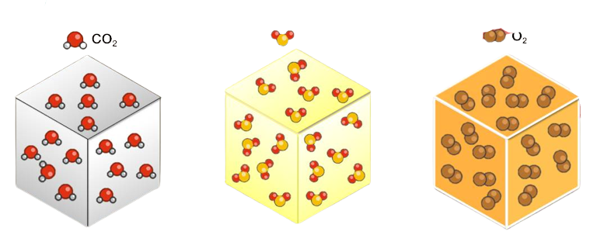
SO₂
Ở cùng điều kiện nhiệt độ và áp suất
=
=
1 mol
1 mol
1 mol

Slide 36

Thể tích mol của các chất khí bất kì ở cùng điều kiện nhiệt độ và áp suất đều bằng nhau.

Slide 37
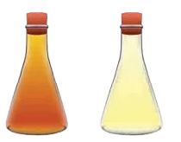
Bình khí nitrogen dioxide
NO₂
Bình khí chlorine
Cl₂
Hình 3.2. Hai bình khí nitrogen dioxide và chlorine có cùng
thể tích, ở cùng điều kiện nhiệt độ và áp suất

Slide 38
Ở điểu kiện chuẩn (25 °C và 1 bar), 1 mol khí bất kì đều chiếm thể tích là 24,79 lít.
Vậy ở điều kiện này, n mol khí chiếm thể tích là:
V = 24,79.n (L).

Slide 39
Thể tích mol của một số chất rắn và chất lỏng ở 25 °C và 1 bar như sau:
Copper (đồng): 7,2 cm³/mol;
Aluminium (nhôm): 10,0 cm ³/ mol;
Nước lỏng: 18,0cm ³/ mol;
Ethanol: 57,5 cm ³/ mol.
Thể tích mol của một số chất lỏng và chất rắn
Thể tích mol của chất rắn và chất lỏng thường rất nhỏ so với thể tích mol của chất khí ở cùng điều kiện, ít phụ thuộc vào nhiệt độ và áp suất.

Slide 40
HOẠT ĐỘNG

Slide 41
Câu hỏi và bài tập
1. Ở 25 °C và 1 bar, 1,5 mol khí chiếm thể tích bao nhiêu?
Lời giải
Ở điều kiện chuẩn (25 ºC và 1 bar), 1 mol khí bất kì đều chiếm thể tích là 24,79 lít.
Vậy 1,5 mol khí ở điều kiện này chiếm thể tích V = 1,5 × 24,79 = 37,185 lít.

Slide 42
Câu hỏi và bài tập
2. Một hỗn hợp gồm 1 mol khí oxygen với 4 mol khí nitrogen. Ở 25 °C và 1 bar, hỗn hợp khí này có thể tích là bao nhiêu?
Lời giải
Tổng số mol khí trong hỗn hợp là: 1 + 4 = 5 (mol).
Ở điều kiện chuẩn (25 ºC và 1 bar), 1 mol khí bất kì đều chiếm thể tích là 24,79 lít.
Vậy 5 mol hỗn hợp khí ở điều kiện này chiếm thể tích:
V = 5 × 24,79 = 123,95 (lít).

Slide 43

Câu hỏi và bài tập
3. Tính số mol khí chứa trong bình có thể tích 500 mililít ở 25 °C và 1 bar
Lời giải
Đổi 500 mililít = 0,5 lít.
Số mol khí chứa trong bình có thể tích 0,5 lít ở điều kiện chuẩn là:

Slide 44
II.
TỈ KHỐI CHẤT KHÍ

Slide 45
HOẠT ĐỘNG
Chia lớp thành 4 nhóm
- Hoàn thành phiếu học tập của mỗi nhóm
- Trình bày trên bảng nhóm

Slide 46
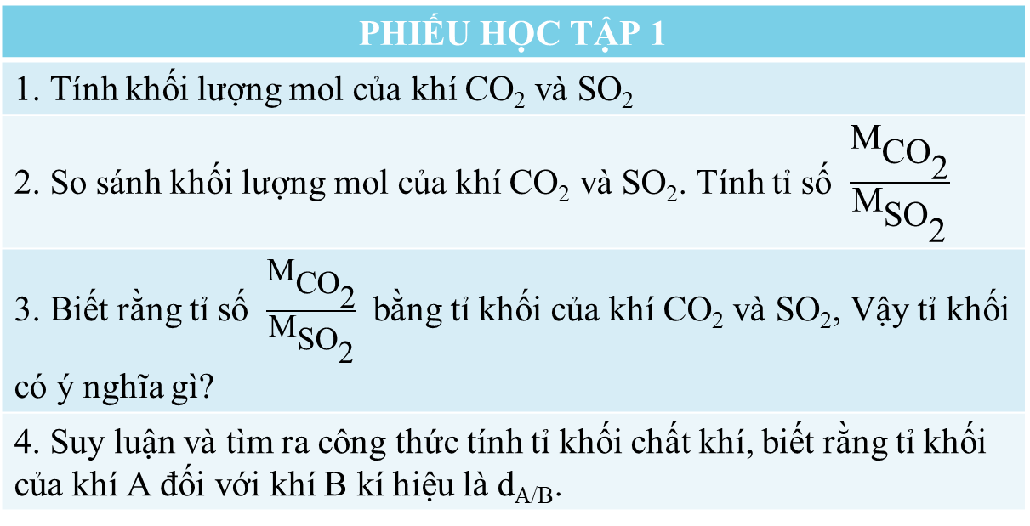
PHIẾU HỌC TẬP 1
1. Tính khối lượng mol của khí CO₂ và SO₂
2. So sánh khối lượng mol của khí CO₂ và SO₂. Tính tỉ số $\frac{{\text{M}}_{{\text{CO}}_{\text{2}}}}{{\text{M}}_{{\text{SO}}_{\text{2}}}}$
3. Biết rằng tỉ số $\frac{{\text{M}}_{{\text{CO}}_{\text{2}}}}{{\text{M}}_{{\text{SO}}_{\text{2}}}}$ bằng tỉ khối của khí CO₂ và SO₂, Vậy tỉ khối có ý nghĩa gì?
4. Suy luận và tìm ra công thức tính tỉ khối chất khí, biết rằng tỉ khối của khí A đối với khí B kí hiệu là d_{A/B}.

Slide 47
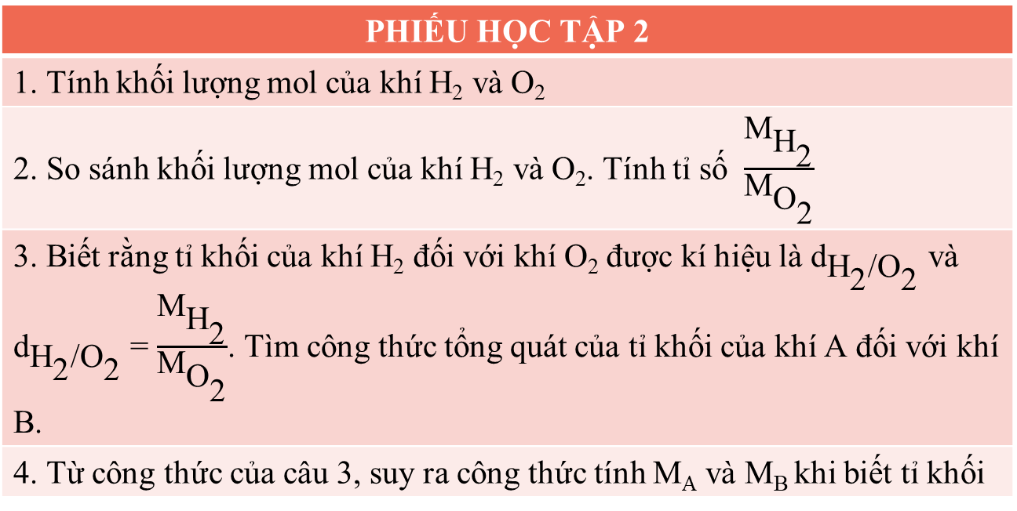
PHIẾU HỌC TẬP 2
1. Tính khối lượng mol của khí H₂ và O₂
2. So sánh khối lượng mol của khí H₂ và O₂. Tính tỉ số $\frac{{\text{M}}_{{\text{H}}_{\text{2}}}}{{\text{M}}_{{\text{O}}_{\text{2}}}}$
3. Biết rằng tỉ khối của khí H₂ đối với khí O₂ được kí hiệu là ${\text{d}}_{{\text{H}}_{\text{2}}\text{/}{\text{O}}_{\text{2}}}$ và ${\text{d}}_{{\text{H}}_{\text{2}}\text{/}{\text{O}}_{\text{2}}}$ = $\frac{{\text{M}}_{{\text{H}}_{\text{2}}}}{{\text{M}}_{{\text{O}}_{\text{2}}}}$. Tìm công thức tổng quát của tỉ khối của khí A đối với khí B.
4. Từ công thức của câu 3, suy ra công thức tính M_{A} và M_{B} khi biết tỉ khối

Slide 48
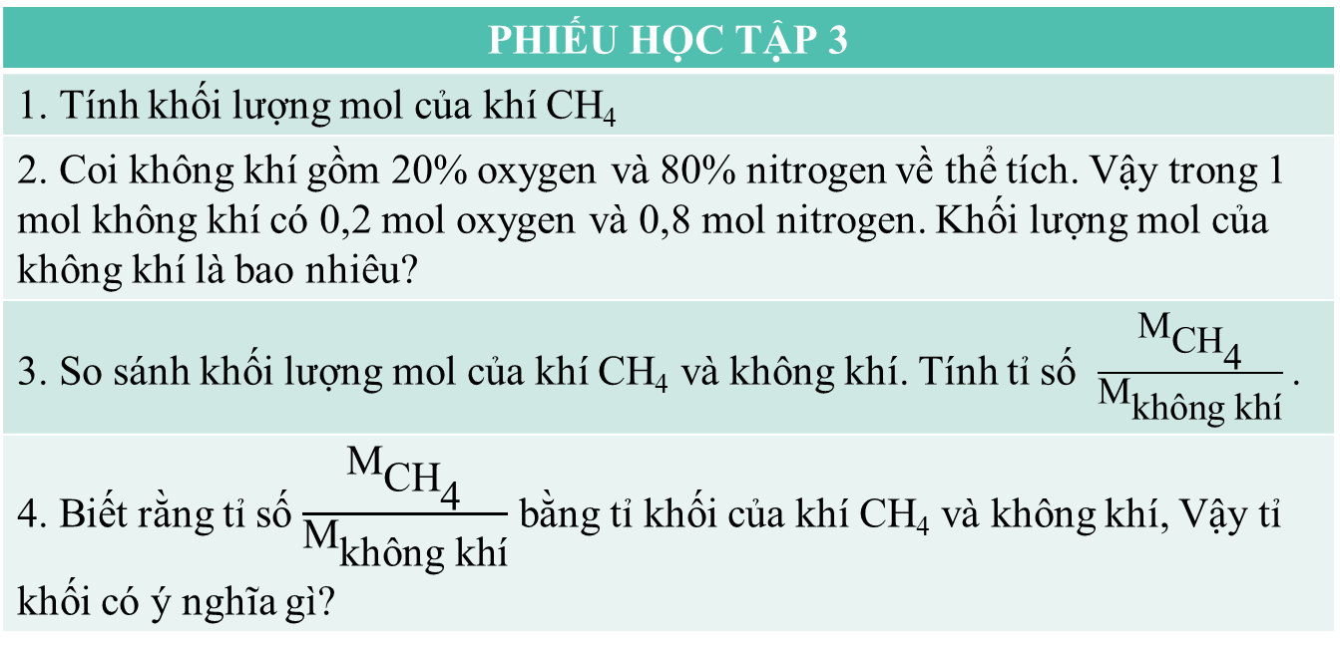
PHIẾU HỌC TẬP 3
1. Tính khối lượng mol của khí CH₄
2. Coi không khí gồm 20% oxygen và 80% nitrogen về thể tích. Vậy trong 1 mol không khí có 0,2 mol oxygen và 0,8 mol nitrogen. Khối lượng mol của không khí là bao nhiêu?
3. So sánh khối lượng mol của khí CH₄ và không khí. Tính tỉ số $\frac{{\text{M}}_{{\text{CH}}_{\text{4}}}}{{\text{M}}_{\text{kh}\text{ô}\text{ng} \text{kh}\text{í}}}$.
4. Biết rằng tỉ số $\frac{{\text{M}}_{{\text{CH}}_{\text{4}}}}{{\text{M}}_{\text{kh}\text{ô}\text{ng} \text{kh}\text{í}}}$ bằng tỉ khối của khí CH₄ và không khí, Vậy tỉ khối có ý nghĩa gì?

Slide 49
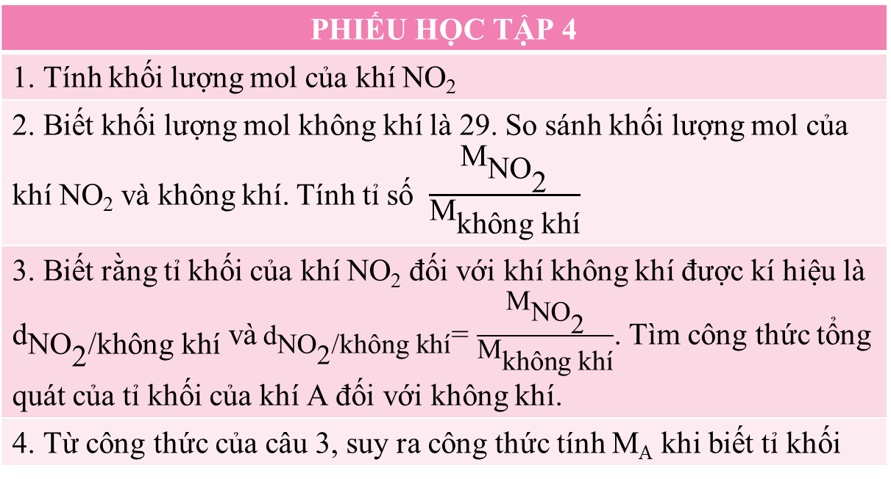
PHIẾU HỌC TẬP 4
1. Tính khối lượng mol của khí NO₂
2. Biết khối lượng mol không khí là 29. So sánh khối lượng mol của khí NO₂ và không khí. Tính tỉ số $\frac{{\text{M}}_{{\text{NO}}_{\text{2}}}}{{\text{M}}_{\text{kh}\text{ô}\text{ng} \text{kh}\text{í}}}$
3. Biết rằng tỉ khối của khí NO₂ đối với khí không khí được kí hiệu là ${\text{d}}_{{\text{NO}}_{\text{2}}\text{/}\text{kh}\text{ô}\text{ng} \text{kh}\text{í}}$ và${\text{d}}_{{\text{NO}}_{\text{2}}\text{/}\text{kh}\text{ô}\text{ng} \text{kh}\text{í}}$= $\frac{{\text{M}}_{{\text{NO}}_{\text{2}}}}{{\text{M}}_{\text{kh}\text{ô}\text{ng} \text{kh}\text{í}}}$. Tìm công thức tổng quát của tỉ khối của khí A đối với không khí.
4. Từ công thức của câu 3, suy ra công thức tính M_{A} khi biết tỉ khối

Slide 50

CHIA SẼ KIẾN THỨC
Chuyển sản phẩm của các nhóm theo sơ đồ cho đến khi nhận lại bài của nhóm mình
1
2
4
3

Slide 51
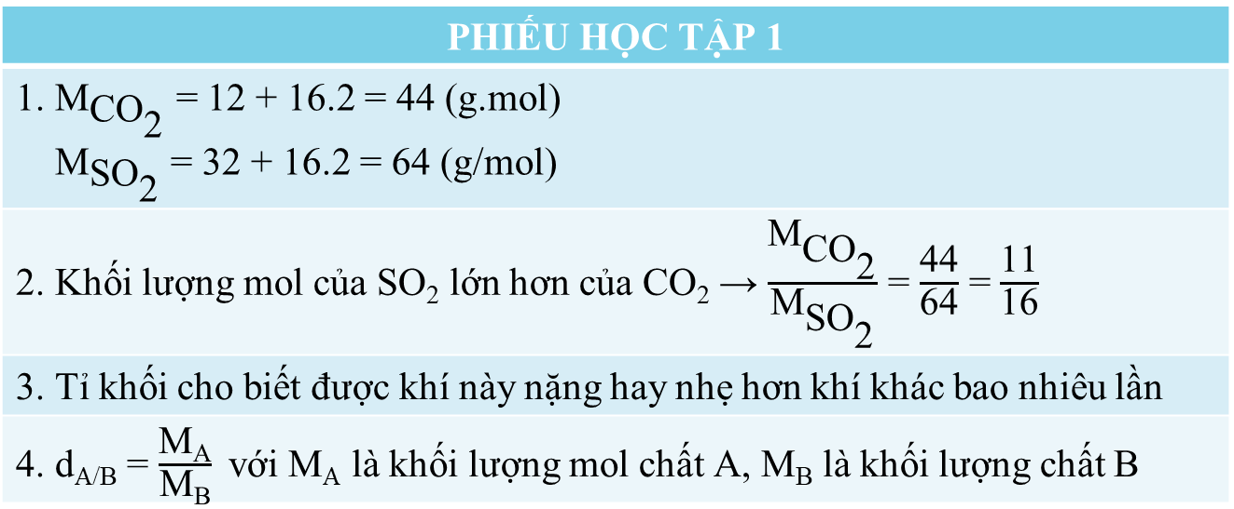
PHIẾU HỌC TẬP 1
1. ${\text{M}}_{{\text{CO}}_{\text{2}}}$ = 12 + 16.2 = 44 (g.mol) ${\text{M}}_{{\text{SO}}_{\text{2}}}$ = 32 + 16.2 = 64 (g/mol)
2. Khối lượng mol của SO₂ lớn hơn của CO₂ → $\frac{{\text{M}}_{{\text{CO}}_{\text{2}}}}{{\text{M}}_{{\text{SO}}_{\text{2}}}}$ = $\frac{\text{44}}{\text{64}}$ = $\frac{\text{11}}{\text{16}}$
3. Tỉ khối cho biết được khí này nặng hay nhẹ hơn khí khác bao nhiêu lần
4. d_{A/B} = $\frac{\text{M}\text{A}}{\text{M}\text{B}}$ với M_{A} là khối lượng mol chất A, M_{B} là khối lượng chất B

Slide 52
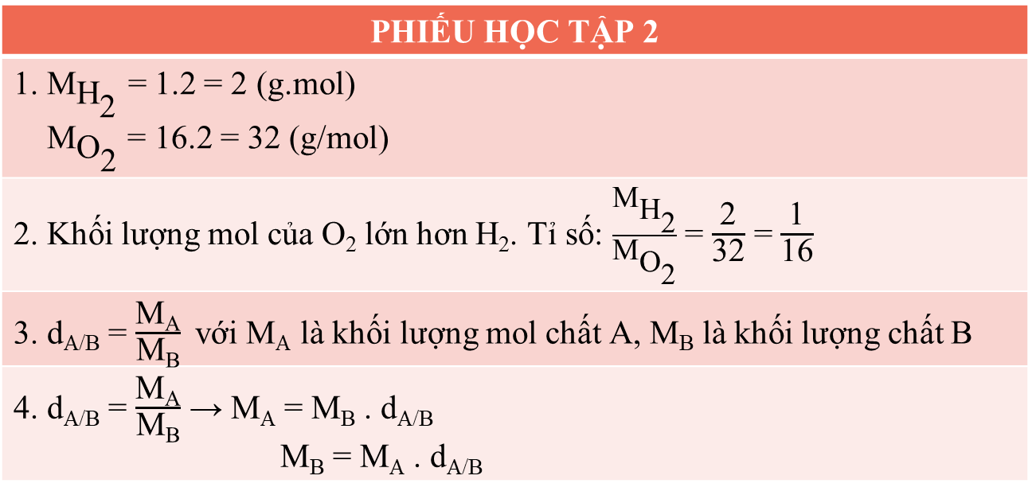
PHIẾU HỌC TẬP 2
1. ${\text{M}}_{{\text{H}}_{\text{2}}}$ = 1.2 = 2 (g.mol) ${\text{M}}_{{\text{O}}_{\text{2}}}$ = 16.2 = 32 (g/mol)
2. Khối lượng mol của O₂ lớn hơn H₂. Tỉ số: $\frac{{\text{M}}_{{\text{H}}_{\text{2}}}}{{\text{M}}_{{\text{O}}_{\text{2}}}}$ = $\frac{\text{2}}{\text{32}}$ = $\frac{\text{1}}{\text{16}}$
3. d_{A/B} = $\frac{\text{M}\text{A}}{\text{M}\text{B}}$ với M_{A} là khối lượng mol chất A, M_{B} là khối lượng chất B
4. d_{A/B} = $\frac{\text{M}\text{A}}{\text{M}\text{B}}$ → M_{A} = M_{B} . d_{A/B} M_{B} = M_{A} . d_{A/B}

Slide 53
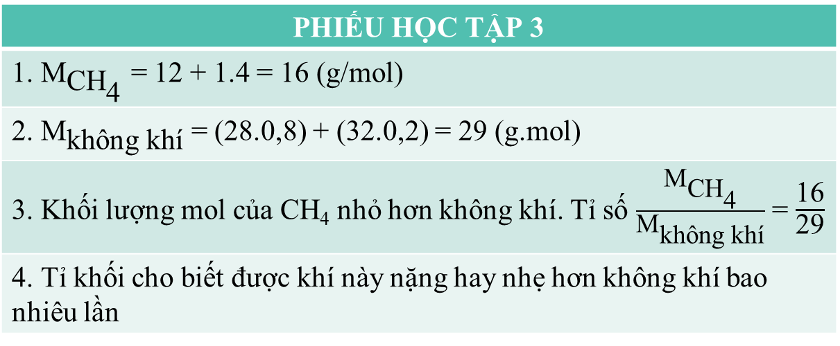
PHIẾU HỌC TẬP 3
1. ${\text{M}}_{{\text{C}\text{H}}_{\text{4}}}$ = 12 + 1.4 = 16 (g/mol)
2. ${\text{M}}_{\text{kh}\text{ô}\text{ng} \text{kh}\text{í}}$ = (28.0,8) + (32.0,2) = 29 (g.mol)
3. Khối lượng mol của CH₄ nhỏ hơn không khí. Tỉ số $\frac{{\text{M}}_{{\text{CH}}_{\text{4}}}}{{\text{M}}_{\text{kh}\text{ô}\text{ng} \text{kh}\text{í}}}$ = $\frac{\text{16}}{\text{29}}$
4. Tỉ khối cho biết được khí này nặng hay nhẹ hơn không khí bao nhiêu lần

Slide 54
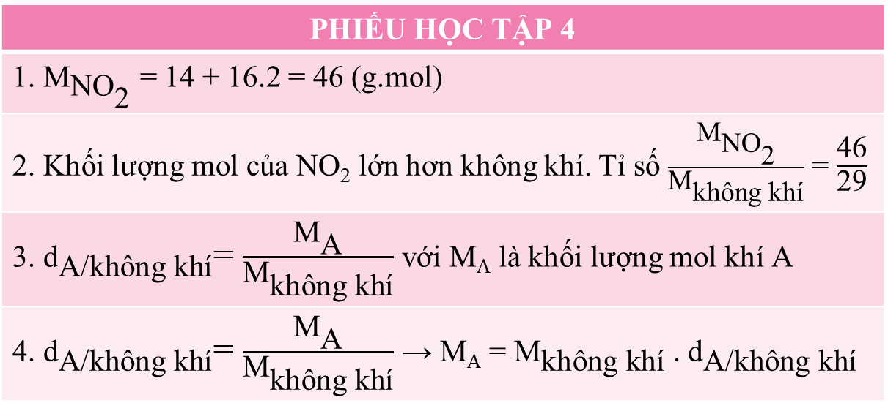
PHIẾU HỌC TẬP 4
1. ${\text{M}}_{{\text{N}\text{O}}_{\text{2}}}$ = 14 + 16.2 = 46 (g.mol)
2. Khối lượng mol của NO₂ lớn hơn không khí. Tỉ số $\frac{{\text{M}}_{{\text{NO}}_{\text{2}}}}{{\text{M}}_{\text{kh}\text{ô}\text{ng} \text{kh}\text{í}}}$ = $\frac{\text{46}}{\text{29}}$
3. ${\text{d}}_{\text{A}\text{/}\text{kh}\text{ô}\text{ng} \text{kh}\text{í}}$= $\frac{{\text{M}}_{\text{A}}}{{\text{M}}_{\text{kh}\text{ô}\text{ng} \text{kh}\text{í}}}$ với M_{A} là khối lượng mol khí A
4. ${\text{d}}_{\text{A}\text{/}\text{kh}\text{ô}\text{ng} \text{kh}\text{í}}$= $\frac{{\text{M}}_{\text{A}}}{{\text{M}}_{\text{kh}\text{ô}\text{ng} \text{kh}\text{í}}}$ → M_{A} = ${\text{M}}_{\text{kh}\text{ô}\text{ng} \text{kh}\text{í}}$ . ${\text{d}}_{\text{A}\text{/}\text{kh}\text{ô}\text{ng} \text{kh}\text{í}}$

Slide 55
TÔI TỎA SÁNG
- Mời hs bất kì để trình bày
- Hs còn lại nhận xét
- GV tổng kết kiến thức

Slide 56



TỶ KHỐI CỦA CHẤT KHÍ
Khí A đối với khí B
Khí A đối với không khí
M_{A}: khối lượng mol khí A
d_{A/B} = $\frac{\text{M}\text{A}}{\text{M}\text{B}}$
M_{B}: khối lượng mol khí B
${\text{d}}_{\text{A}\text{/}\text{kk}}$= $\frac{{\text{M}}_{\text{A}}}{\text{29}}$
d_{A/B} tỉ khối của khí A đối với khí B
d_{A/KK} tỉ khối của khí A đối với không khí
M_{A} = M_{B} . d_{A/B}
M_{B} = M_{A} . d_{A/B}
M_{A} = 29 . ${\text{d}}_{\text{A}\text{/}\text{kk}}$
d_{A/B} > 1: Khí A nặng hơn khí B.
d_{A/B} < 1: Khí A nhẹ hơn khí B.
d_{A/B} = 1: Khí A nặng bằng khí B.
d_{A/B} > 1: Khí A nặng hơn không khí.
d_{A/B} < 1: Khí A nhẹ hơn không khí.
d_{A/B} = 1: Khí A nặng bằng không khí.

Slide 57

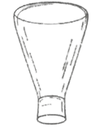
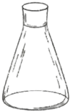
Bình B
Bình A
a. Đặt đứng bình
b. Đặt ngược bình
Có thể thu khí H₂, khí Cl_{2,} khí O₂ vào bình nào trong hai bình trên? Vì sao ?
H₂
Cl₂
O₂

Slide 58

Bình B
Bình A
a. Đặt đứng bình
b. Đặt ngược bình
- Nếu M_{khí} > 29 thì thu khí bằng cách đặt đứng bình.
- Nếu M_{khí} < 29 thì thu khí bằng cách đặt ngược bình.

Slide 59
Câu hỏi và bài tập
1. a) Khí carbon dioxide (CO₂) nặng hơn hay nhẹ hơn không khí bao nhiêu lần?
b) Trong lòng hang sâu thường xảy ra quá trình phân huỷ chất vô cơ hoặc hữu cơ, sinh ra khí carbon dioxide. Hãy cho biết khí carbon dioxide tích tụ ở trên nền hang hay bị không khí đẩy bay lên trên.

Slide 60

Lời giải
a) Khối lượng phân tử CO₂: 12 + 16 . 2 = 44 (amu).
Tỉ khối của khí carbon dioxide so với không khí:
Vậy khí carbon dioxide nặng hơn không khí khoảng 1,52 lần.
b) Trong lòng hang sâu thường xảy ra quá trình phân huỷ chất vô cơ hoặc hữu cơ, sinh ra khí carbon dioxide. Do nặng hơn không khí khoảng 1,52 lần nên khí carbon dioxide tích tụ ở trên nền hang.

Slide 61
Câu hỏi và bài tập
2. a) Khí methane (CH₄) nặng hơn hay nhẹ hơn không khí bao nhiêu lần?
b) Dưới đáy giếng thường xảy ra quá trình phân huỷ chất hữu cơ, sinh ra khí methane. Hãy cho biết khí methane tích tụ dưới đáy giếng hay bị không khí đẩy bay lên trên.

Slide 62

Lời giải
a) Khối lượng phân tử khí methane: 12 + 4 . 1 = 16 (amu).
Tỉ khối của khí methane so với không khí:
Vậy khí methane nhẹ hơn không khí khoảng 0,55 lần.
b) Dưới đáy giếng thường xảy ra quá trình phân huỷ chất hữu cơ, sinh ra khí methane. Do nhẹ hơn không khí nên khí methane sẽ không tích tụ dưới đáy giếng mà bị không khí đẩy bay lên trên.

Slide 63

Em đã học
Mol là lượng chát có chứa N_{A} (6,022.10²³) nguyên tử hoặc phân tử chất đó.
Khối lượng mol của một chất là khổi lượng của N. nguyên tử hoặc phân tử chất đó tính theo đơn vị gam.

Slide 64

Dặn dò
■ Học bài và làm bài tập về nhà.
■ Xem và chuẩn bị bài mới “Bài 4: Dung dịch và nồng độ”

Slide 65


Thank you!

